Slide 1
AIGUATS I INUNDACIONS

Slide 2
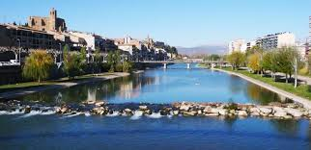
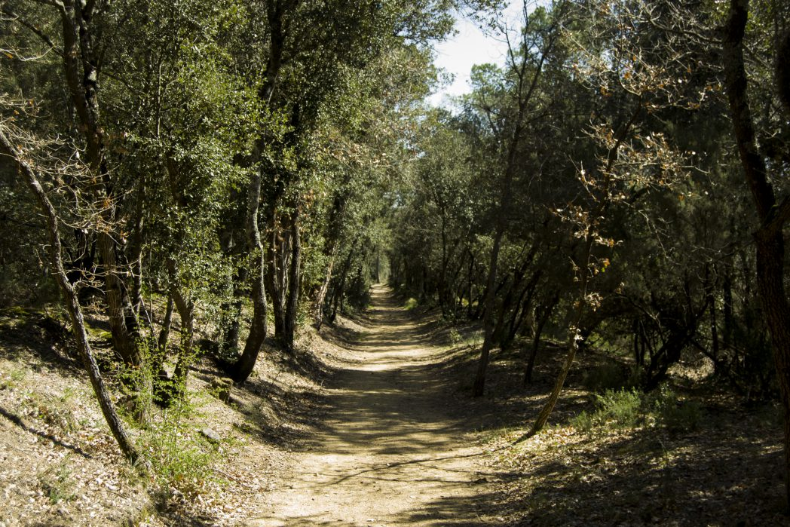
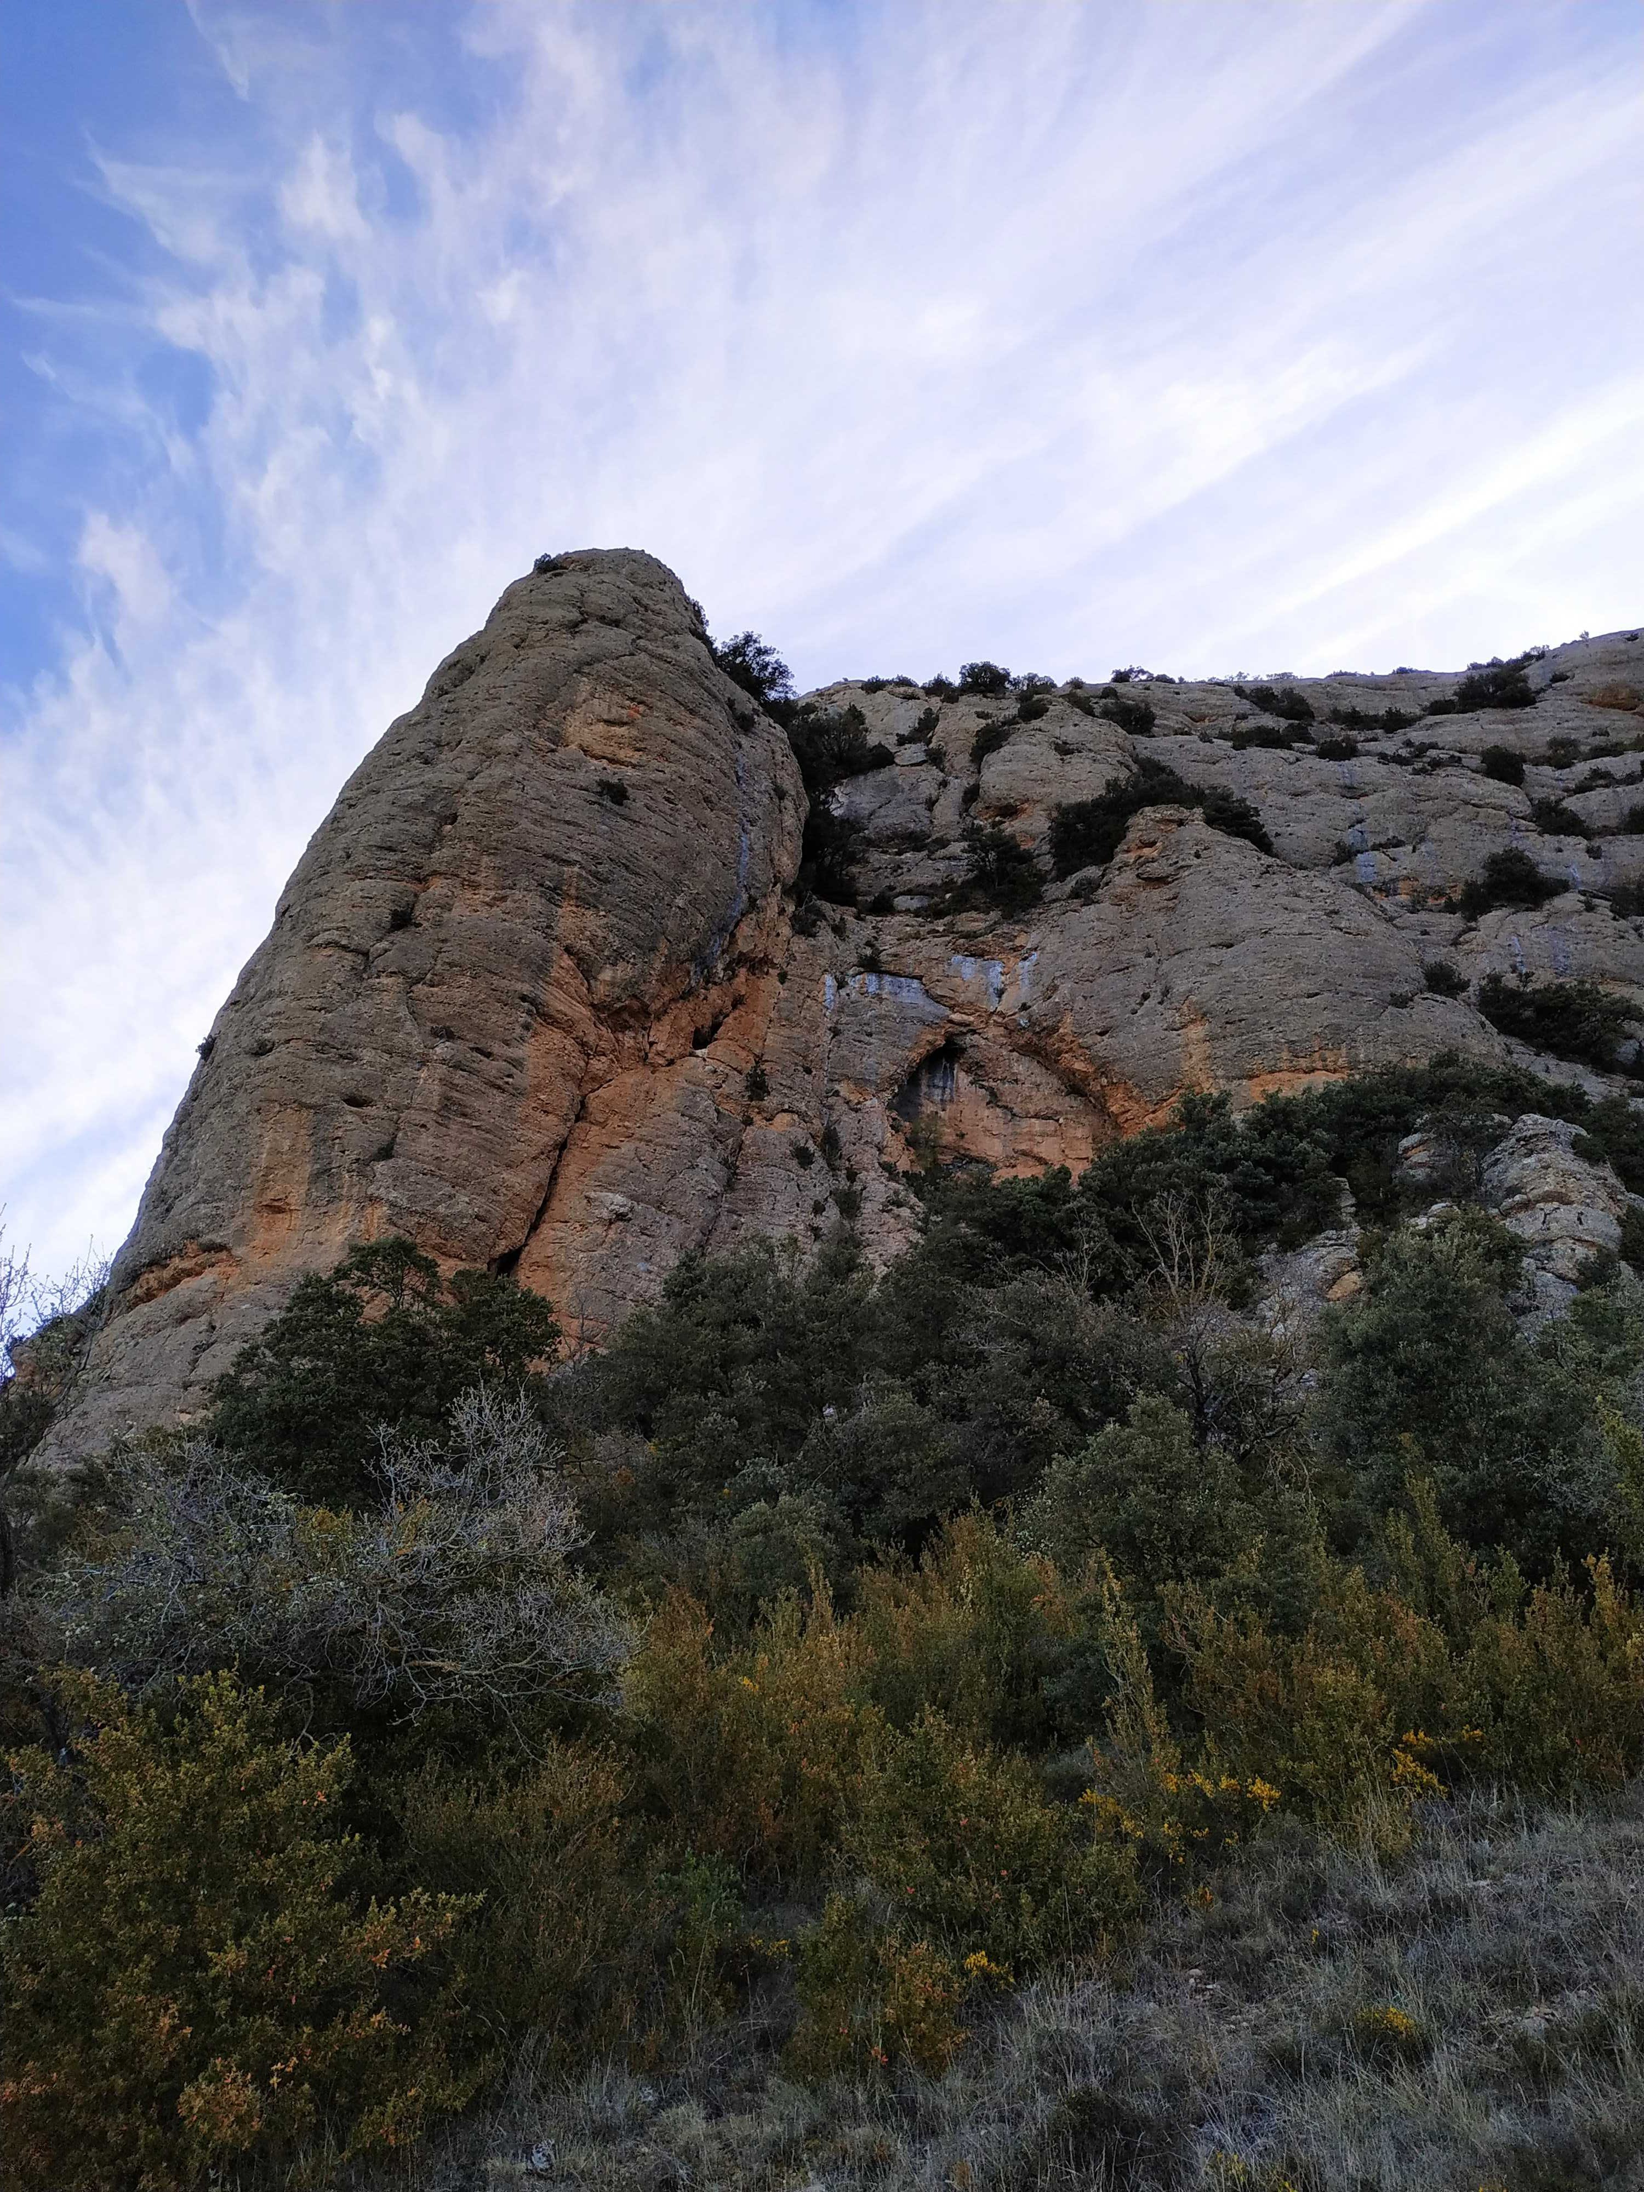
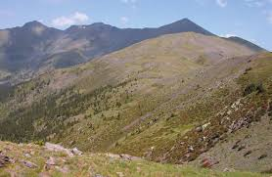
Si plou molt quina d’aquestes zones és més probable que s’inundi?

Slide 3
Per què s’inunden més les zones urbanitzades que les que no ho estan?

Slide 4
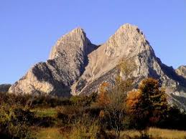
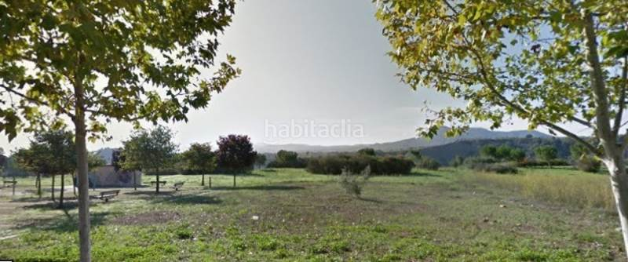
Quin d’aquests terrenys absorveix més l’aigua?

Slide 5
Assenyala quin indret s’absorvirà més l’aigua

Slide 6
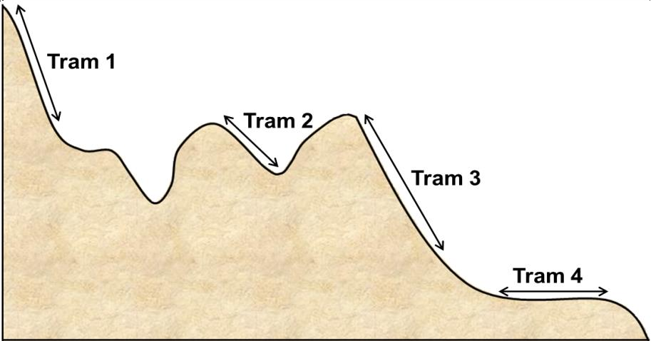
La imatge següent mostra el perfil d’una muntanya. Tots els trams d’aquesta muntanya estan fets del mateix tipus de sòl.
Quin tram afavoreix que el terreny absorbeixi més aigua?
Tram 1
Tram 2
Tram 3
Tram 4

Slide 7
En aquest pati ha plogut. A què es refereix la fletxa negra? A.L’aigua s’evapora des del terra. B.L’aigua s’infiltra al terreny i va al subsòl. C.L’aigua llisca per la superfície pendent avall. D.L’aigua s’evapora a través de les fulles de les plantes

Slide 8
Quin dia té una baixa probabilitat de pluja? Quin dia serà el més calorós?

